Slide 1
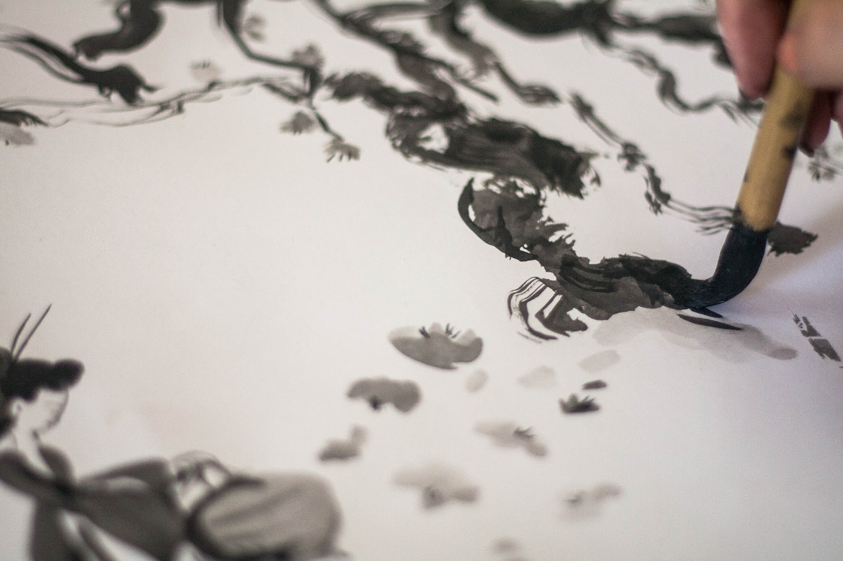
Каліграфічне письмо
Китаю.

Slide 2
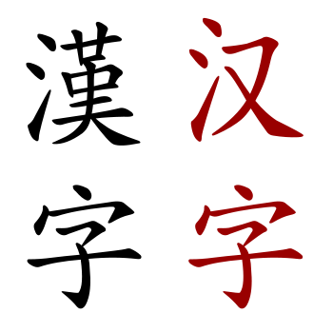
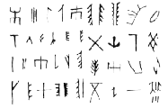
Китайська ієрогліфіка - один з прадавніх видів писемності на землі. Винахід і використання китайських ієрогліфів не лише сприяли розвитку китайської цивілізації, але і глибоко вплинули на розвиток світової культури. Вже більше 6000 років тому була створена ціла система графічних знаків. На руїнах Баньпо було знайдено більше 5 тисяч видів різних написів, які мали певну закономірність і куди входили основні риси китайських ієрогліфів. Зіставляючи ці специфічні риси, китайські вчені дійшли висновку, що це протоїерогліфи.

Slide 3
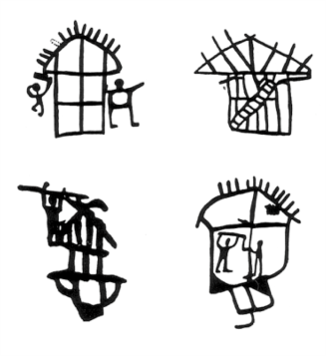
У ХVІІІ столітті до нашої ери з'явилася система китайських ієрогліфів. Згідно з історичними даними, на початку династії Шан китайська культура досягла високого рівня свого розвитку, про це свідчить поява кісток тварин і черепашачих панцирів з ієрогліфічними написами. Написи на черепашачих панцирях і кістках – це самі стародавні ієрогліфи. При династії Шан правителі часто ворожили на черепашачих панцирях і кістках перед ухваленням важливого рішення у сфері управління державою.

Slide 4
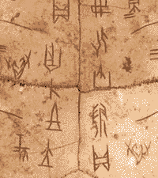
Написи на черепашачих панцирях і кістках тварин є зрілою системою письмових знаків, вони створили основу для подальшого розвитку китайських ієрогліфів. Після цього, з'явилися написи, які наносилися або відливалися на бронзовому начинні, ієрогліфічні стилі “Мала печатка”, “Статутний стиль” та ін, якими користуються до цих пір.
До теперішнього часу китайськими археологами було виявлено більше 160 фрагментів черепашачих панцирів, на яких вирізані більше 4 тисяч різних письмових знаків. До цих пір, китайські вчені вивчили 3000 з них і прокоментували 1000 з них. Останні 3000 було або не піддаються тлумаченню, або у вчених існують розбіжності з приводу змісту написів. Не дивлячись на це, на основі 1000 розшифрованих ієрогліфів учені отримали основну інформацію про політичну, економічну і культурну ситуацію періоду Шан.

Slide 5
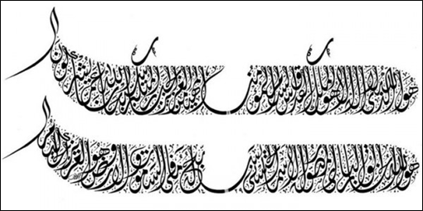
Процес еволюції китайської ієрогліфіки є процесом поступової стандартизації і уніфікації написання китайських ієрогліфів.
Стиль «Лішу» ( «Статутний стиль» один з видів китайського стародавнього письма) формує нову систему графіки китайських ієрогліфів, а саме, графіка стає пласкою і квадратною; після впровадження статутного написання сформувалася графіка китайських ієрогліфів, були визначені основні риси ієрогліфа і порядок написання рис в ньому. В останні 1000 років «статутний стиль» є стандартною графікою китайських ієрогліфів

Slide 6
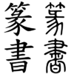
Чжуаньшу
Чжуаньшу був офіційним стилем письма в царстві Цинь, а потім у Східної Чжоу в Цинь і поширювався в ті регіони, які Цинь завойовувало. Чжуаньшу - самий часто використовуваний з архаїчних стилів каліграфії.
Наприкінці XX століття цей стиль в основному використовувався для інканов. Хоча сама печатка виготовляється з деревини, жадєїта та інших матеріалів, напис для відбитка виконується пензлем і тушшю.
            Більшість китайців не можуть читати чжуаньшу та його використання звичайно обмежується каліграфією.

Slide 7

Лишу
Лишу розвинувся з вульгарного варіанту чжуаньшу під час царювання династії Хань ^{[1]}.
Одна з найбільш характерних рис лишу - розширюється "хвіст" горизонтальних і діагональних рис, що називається по-китайськи "голова шовковичного черв'яка і гусячий хвіст" кит. упр. 蚕 头雁 尾 , піньінь : cntu ynwěi, палл. : цаньтоу яньвей.
          Архаїчний лишу часів династії Цинь складний для читання, тому сучасні написи в цьому стилі зазвичай виконані пізнім лишу.

Slide 8
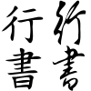
Сіншу
Сіншу, "біжить стиль", має особливість: риси в цьому стилі зливаються один з одним. Кисть рідко відривають від паперу.
Освічений китаєць може прочитати більшу частину написаного сіншу.

Slide 9

Цаошу
Цаошу або "трав'яний стиль" - це повноцінний рукописний курсив, для читання якого потрібні специфічні навички. Навіть вміє читати сіншу не в змозі прочитати цаошу без навчання.
Ієрогліфи в цаошу пишуться без відриву кисті, часто перетікаючи одна в одну. Для створення "прекрасного" зовнішнього вигляду написи риси піддаються модифікації або зовсім опускаються. Округлі знаки цаошу та лігатури важкі для прочитання, тому цаошу широко ніколи не використовувався.

Slide 10
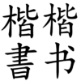
Кайши
Кайши - один з найбільш пізніх стилів каліграфії: з'явився в між правлінням династії Хань і Троєцарствія. Популярним Кайши став під час правління Південних і Північних династій. Він стався з ретельно написаного лишу. Всі риси ієрогліфів Кайши розділені, кисть в процесі відривається від паперу стільки разів, скільки окремих рис в ієрогліфі.
          Кайши - перший стиль, якому вчать іноземців та маленьких дітей, а також учнів каліграфії.

Slide 11
Едомодзі
Едомодзі ( яп. 江 戸 文字 ? ) - Японський каліграфічний стиль, винайдений в період Едо, призначений для реклами та вивісок. Він використовується в Китаї та Кореї для оформлення вивісок японських ресторанів.

Slide 12

Као
Као Тойотомі Хідейосі
Као - стилізована каліграфічний підпис, яка була у багатьох імператорів, сьогунів і політиків.

Slide 13
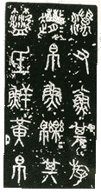
Китайський ієрогліф є ідеограмою, тобто виражає ідею або поняття, яке складає основу ієрогліфічного письма. В китайській мові існує близько 100 тис. ієрогліфів. У тому числі, число ієрогліфів, що найчастіше вживаються, складає 3000. З цих ієрогліфів утворюється велика кількість словосполучень і фраз. Китайська ієрогліфіка зробила значно вплинула на писемність сусідніх країн. Основу національного письма Японії, В'єтнаму і Кореї складають китайські ієрогліфи.

Slide 14

Основні елементи ієрогліфів
Основні графічні елементи китайського ієрогліфа:
1. Горизонтальна риска
2. Вертикальна риска
3. Точка
4. Похила ліворуч
5. Гак
6. Похила праворуч

Slide 15
Основні елементи ієрогліфів
Точка може писатися:
  7. зверху вниз
  8. знизу вгору
9. Похідні елементи
Правила написання:
Горизонталь пишеться зліва направо.
Вертикальна і похила зверху вниз.
Ієрогліф пишеться зверху вниз.
Вертикаль, яка перетинає горизонталі, пишеться після них (однак нижня горизонталь, якщо вона не перетинається, пишеться після вертикалі).
Точка праворуч пишеться в останню чергу.

Slide 16
Кількість ієрогліфів
Через безперервні і поступові зміни ієрогліфів неможливо визначити їх точну кількість. Повсякденно використовуваних ієрогліфів кілька тисяч. Згідно зі статистикою, 1 000 повсякденних ієрогліфів покривають 92% друкованих матеріалів, 2 000 можуть покрити більше 98%, а 3 000 ієрогліфів вже покривають 99%. Статистичні результати за спрощеними і традиційним ієрогліфами розрізняються незначно.
у КНР стандартом грамотності вважається освоєння 1 500 знаків (у сільській місцевості) або 2 000 знаків (у містах, а також для робітників і службовців на селі) ^{[4]}.
3 000 ієрогліфів достатньо для читання газет і неспеціалізованих журналів.
великі однотомні тлумачні або двомовні словники^{[5][6]} включають, як правило, 6 000-8 000 ієрогліфів. Серед цього обсягу вже чимало дуже рідко використовуваних ієрогліфів, наприклад, використовувані в назвах ритуальних предметів старовини або медикаментів традиційної китайської медицини.
словник ієрогліфів «Чжунхуа цзихай» (中华字海) видання 1994 року містить 87 019 ієрогліфів.

Slide 17
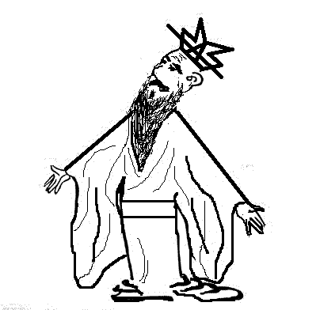
Над проектом працювали:
Деревицька Наталія
Та
Бойко юлія

